Slide 1
Plodovi sela
Platforma za online promociju poljoprivrednih proizvođača

Slide 2
O Projektu
Promotivni sistem sa interaktivnom mapom i dinamičkim filterima
Po regiji
Po mjestu
Kategoriji proizvoda
Proizvodu
Pripadnosti poljoprivrednom klasteru

Slide 3
Potencijal
Daje priliku krajnjem korisniku da lako pronađe lokalnog poljoprivrednog proizvođača i sa njim stupi u kontakt
Poljoprivrednom proizvođaču pruža mogućnost izrade profila odnosno lične karte sa svim potrebnim podacima „mikro stranica“ koju može dijeliti na drugim društvenim mrežama

Slide 4
Tehnologija

Slide 5
Arhitektura
Korisnik
Aplikacija
Backed / Api
Korisnik
Aplikacija
Backend / Api
Korisnik
Kokrisnik putem browsera ili android uređaja šalje zahtjev
Aplikacija
Aplikacija prihvata zahtjev obrađuje i potom šalje dalje na obradu server odnosno API-u
API
Backend API je pisan u LARAVELU – PHPu

Slide 6
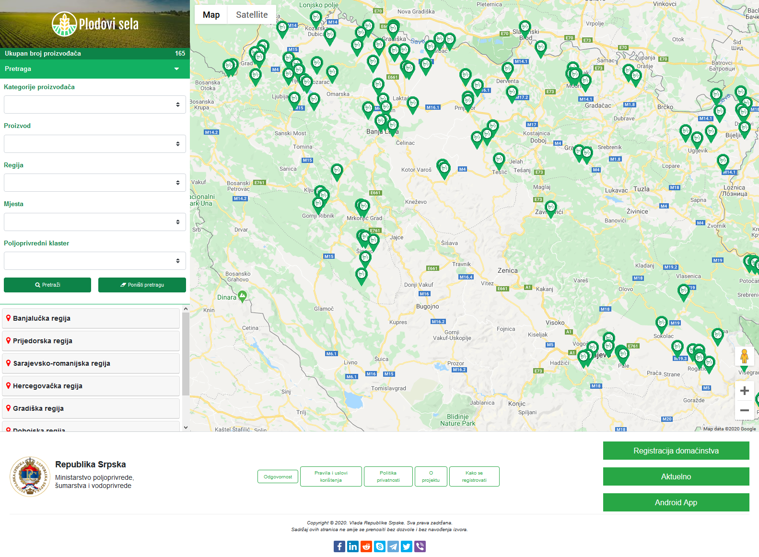
Web aplikacija
https://plodovisela.com

Slide 7
Administrativni panel
https://admin.plodovisela.com/login

Slide 8
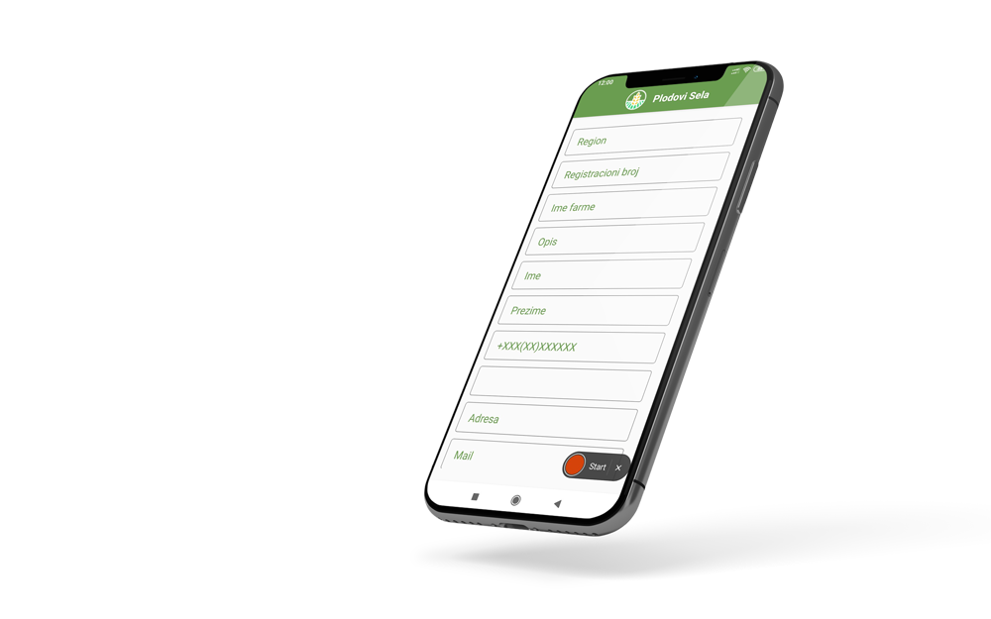
Mobilna aplikacija
Android aplikacija
Push notifikacije.
Lakši i brži pristup informacijama

Slide 9
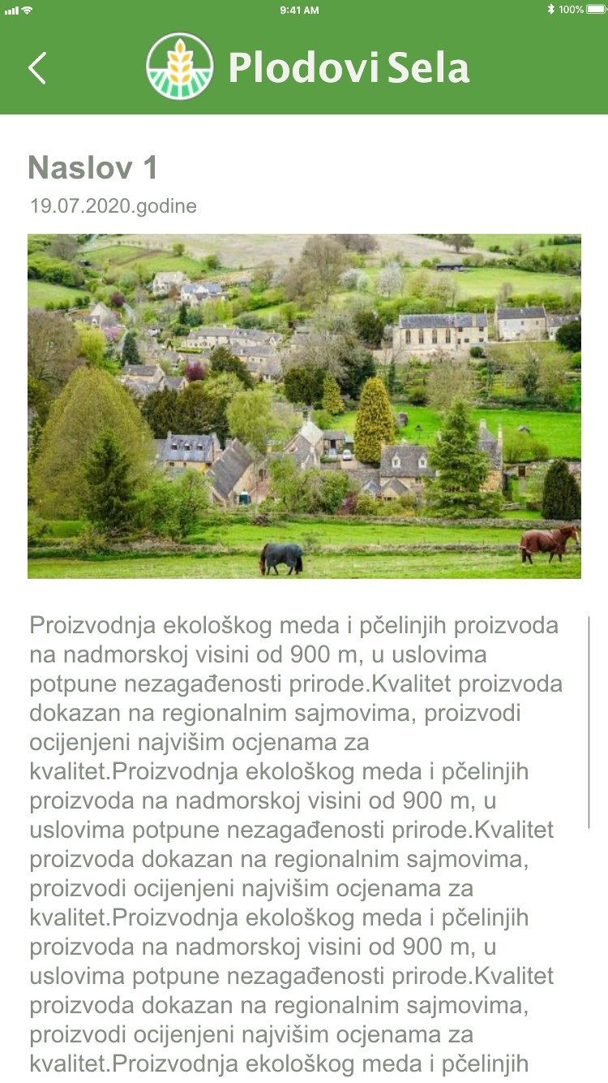
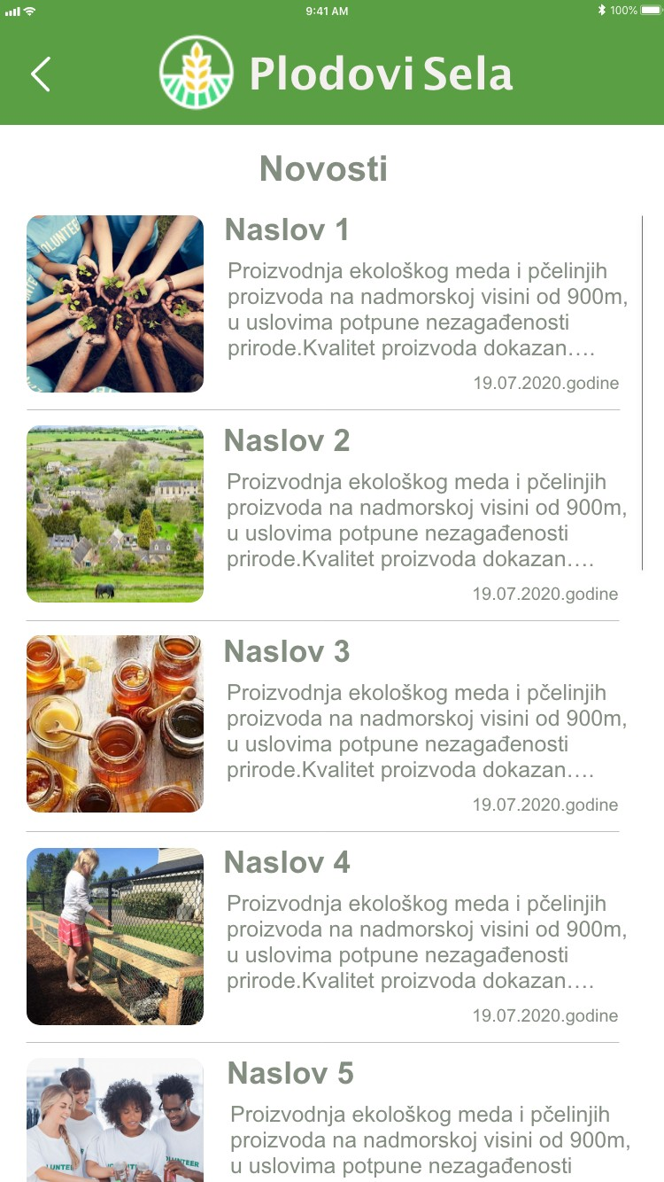
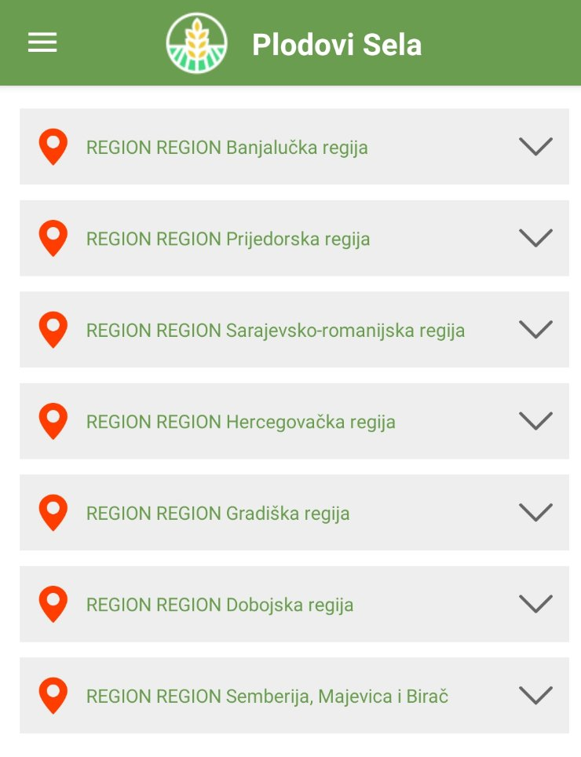
Mobilna aplikacija

Slide 10
Plan razvoja
Kako smo planirali dalje
Testna faza Avgust, 2020
Online prodaja Oktobar/Novembar, 2020
Konačan proizvod Mart, 2021
Opsežno testiranje
Popularizacija sistama
Profil poljoprivrednika.
Profili kupaca.
Kupovina
Unapređenja sistema na osnovu povratne informacije od korisnika

Slide 11
Vremenski tok
Naš jednogodišnji akcioni plan
Povratna informacija od korisnika
Ideja i dizajn
Faza 2
Mart, 2020
Avgust 2020
Nov, 2021
JAN
FEB
MAR
APR
MAJ
JUN
JUL
AUG
SEP
OKT
NOV
DEC
JAN
FEB
MAR
APR
MAJ
JUN
JUL
AUG
SEP
OCT
NOV
DEC
2020
2020
Unos prvih korisnika
Online prodaja
Globalna promocija
Jul, 2020
Nov, 2020
April, 2020

Slide 12
Hvala vam!
Željko Džafić
+387 65 696 155
zeljko.dzafic@technetis.com
www.technetis.net

